Slide 1






IL DIGITALE IN EMILIA-ROMAGNA
Bologna, 17 aprile 2024

Slide 2
Il mercato digitale in
Emilia-Romagna

Slide 3
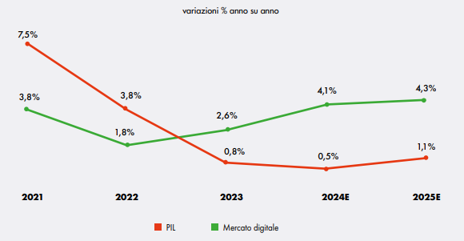
Andamento del mercato digitale e del PIL in Emilia-Romagna
(2021-2025)
Fonte: Elaborazioni NetConsulting cube su dati proprietari e dati Art ER Prometeia, febbraio 2024

Slide 4
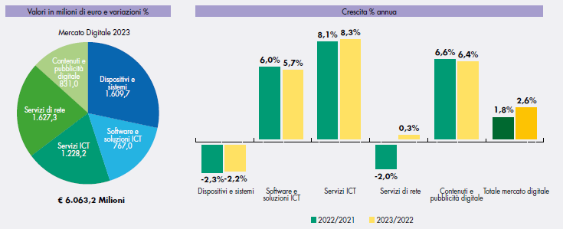
Il mercato digitale in Emilia-Romagna per segmenti di prodotti e servizi (2021-2023)
Fonte: NetConsulting cube, febbraio 2024

Slide 5
Adozione e penetrazione delle principali tecnologie nelle aziende (2023)
Valori % sul totale delle imprese con almeno 10 addetti
Addetti che almeno una volta a settimana usano computer connessi ad internet
Aziende con Connessione
Fissa in Banda Larga
Imprese che acquistano servizi di
cloud computing
Imprese che acquistano servizi di cloud computing di livello intermedio o sofisticato
Fonte: ISTAT 2023

Slide 6
La transizione digitale delle imprese dell’Emilia-Romagna
I risultati della survey

Slide 7
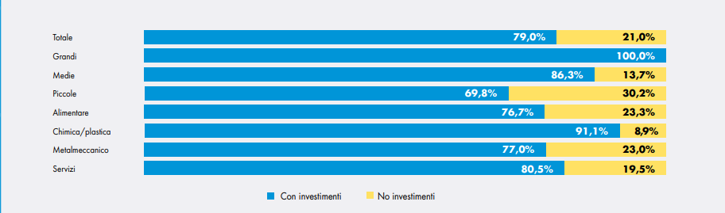
Gli investimenti in digitalizzazione negli ultimi 2 anni delle aziende emiliano-romagnole
( % sul totale di segmento)
Classi dimensionali
Settori
Fonte: Indagine sugli investimenti 2024 di Confindustria Emilia-Romagna, Marzo 2024

Slide 8
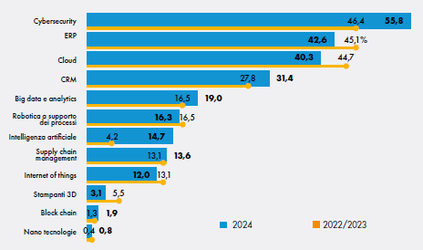
Ambiti tecnologici: le previsioni di investimento 2024
% risposte
Fonte: Indagine sugli investimenti 2024 di Confindustria Emilia-Romagna, Marzo 2024

Slide 9
Il settore ICT in Emilia-Romagna

Slide 10
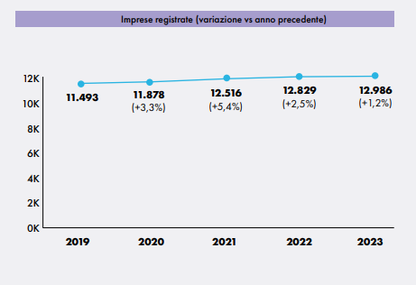
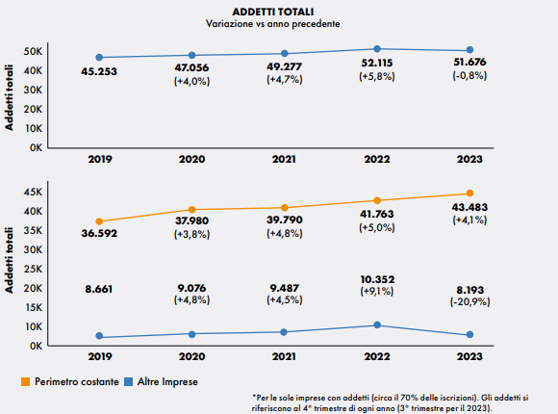
Imprese ICT e addetti in Emilia-Romagna (2023)

Slide 11
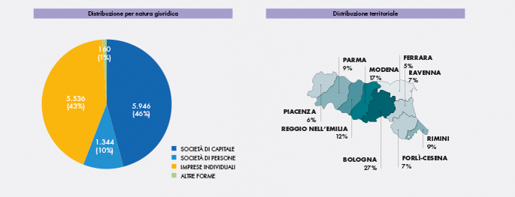
Le imprese ICT in Emilia-Romagna per provincia e forma giuridica (2023)

Slide 12
Le previsioni di crescita del mercato

Slide 13
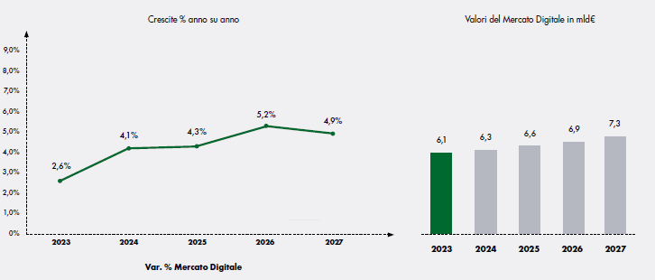
Previsioni del mercato digitale in Emilia-Romagna
(2023-2027)
Fonte: NetConsulting cube, febbraio 2024

Slide 14
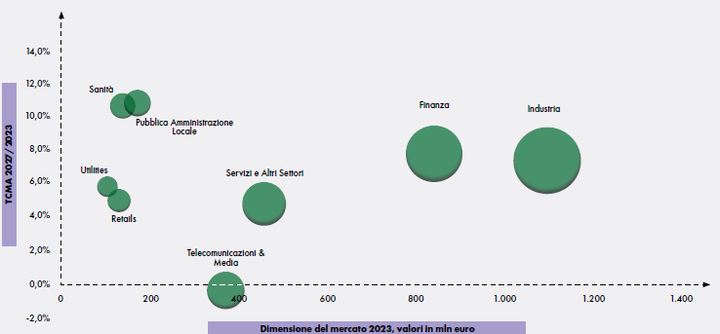
Previsioni di crescita del mercato digitale in Emilia-Romagna per settori economici (2023-2027)
Fonte: NetConsulting cube, febbraio 2024

Slide 15
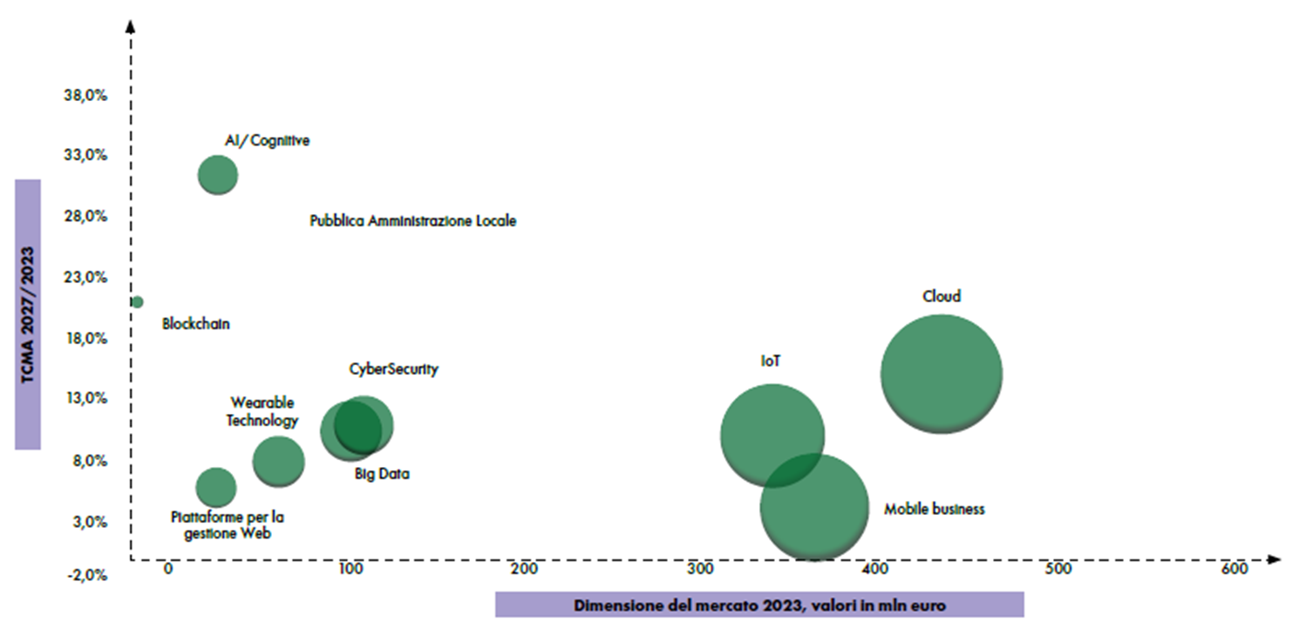

Previsioni di crescita del mercato digitale in Emilia-Romagna per Digital Enablers (2023-2027)
Fonte: NetConsulting cube, febbraio 2024

Slide 16
I gap da colmare e le sfide
Politiche, imprese e settore ICT

Slide 17
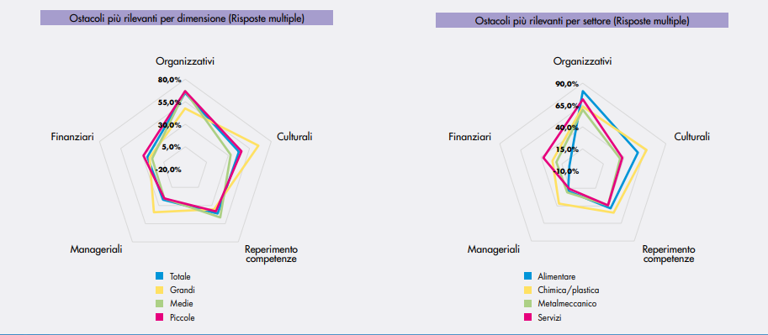
Le sfide e gli ostacoli alla digitalizzazione da rimuovere per le imprese emiliano-romagnole
Fonte: Indagine sugli investimenti 2024 di Confindustria Emilia-Romagna, Marzo 2024

Slide 18
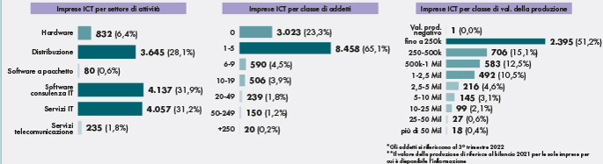

La sfida dimensionale per le imprese ICT emiliano-romagnole

Slide 19
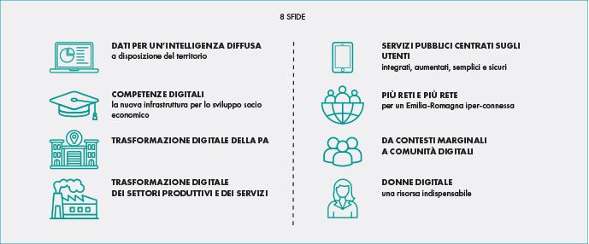
Le 8 sfide della Strategia Data Valley Bene Comune

